Slide 1



Практический курс тестирования программного обеспечения Урок 2
Test Club http://www.testclub.com.ua

Slide 2
План занятия:
Тестовая документация
Как написать хороший тест кейс
Как написать хороший баг

Slide 3

1. Тестовая документация
Test Plan
Requirements
Use Case
Test case
Bug report

Slide 4
1. Тестовая документация 1.1. Test Plan
Test Plan – основной документ, который готовится в начале проекта и описывает виды тестирования, типы тестирования, что будет протестировано, что не будет протестировано, какая тестовая команда, какие роли в тестовой команде, какие tools (инструменты) будут использованы, сроки, расписание активностей, критерии начала, остановки, продолжения и завершения тестирования.

Slide 5
1. Тестовая документация 1.2. Requirements
Requirements (требования) описывают ожидаемое поведение подсистем и модулей программного продукта. В случае сложной функциональности Requirements детализируются при помощи Use Case (варианты использования) документов.

Slide 6
1. Тестовая документация 1.3. Use case
Use Case - варианты использования.
После анализа требований согласно чек листу, они заносятся в документ Traceability Matrix, который показывает покрытие функциональности тестами. В самом документе отображены заголовки требований и Test Case Headers (заголовки тест кейсов).
Шаги, детализирующие Test Case, принято писать в отдельном документе либо же на отдельной вкладке при использовании шаблона из Excel.
Тест кейс превращается в Test Execution Report, когда возле каждого шага заполнен результат (Pass/Fail/Blocked)

Slide 7
1. Тестовая документация 1.4. Test case
Тест Кейс (Test case) – это описанная последовательность действий (шагов) и ожидаемого результата.
Наборы Test Cases объединяются в Test Suites
Наборы Test Suites объединяются в Test Sets
Автоматизированный тест кейс – Test Script

Slide 8
1. Тестовая документация 1.5. Bug report
Bug report - это документ, описывающий ситуацию или последовательность действий приведшую к некорректной работе объекта тестирования, с указанием причин и ожидаемого результата.

Slide 9
1. Тестовая документация 1.5. Bug report
Ошибки в ПО - все возможные несоответствия между фактическими характеристиками объекта тестирования и разумными ожиданиями пользователей.
Термины:
Defect — самое общее нарушение каких-либо требований или ожиданий, не обязательно функциональное(нарушения стандартов кодирования, недостаточная гибкость системы и пр.).
Failure — наблюдаемое нарушение требований, проявляющееся при каком-то реальном сценарии работы ПО. Это можно назвать проявлением ошибки.

Slide 10
1. Тестовая документация 1.5. Bug report
Термины:
Fault — ошибка в коде программы, вызывающая нарушения требований при работе (failures).
Error — используется в двух смыслах:
Ошибка в ментальной модели программиста, в его рассуждениях о программе, которая заставляет его делать ошибки в коде (faults). Это ошибка, которую сделал человек в своем понимании свойств программы.
Некорректные значения данных (выходных или внутренних), которые возникают при ошибках в работе программы

Slide 11
1. Тестовая документация 1.5. Bug report
Термины:
Отказ (IЕЕЕ - fault) - наблюдаемое аномальное поведение любого объекта, такое как несоответствие требованиям и возникновение незапланированных явлений - (симптом).
Сбой (IЕЕЕ - failure) - просчет в проектировании, ведущий к появлению отказов (симптомов) у какого-либо тестируемого объекта при прохождении этим объектом определенного теста - (ошибка).

Slide 12
2. Как написать хороший тест кейс
Порядок действий перед написанием тест кейсов:
Декомпозиция
Применение техник тест дизайна
Создание Чек листа

Slide 13
2. Как написать хороший тест кейс
2.1. Декомпозиция
Сделайте декомпозицию продукта на функциональные модули. Для каждого из модулей определите набор требований, если они есть в формальном документе, или же выпишите требования, основываясь на ваших знаниях и интуиции. Заголовки требований поместите в Traceability Matrix. Делайте нумерацию требований и под-требований по шаблону 1, 1.1, 1.2, 2, 2.1, 2.1.1, 2.1.2

Slide 14
2. Как написать хороший тест кейс
2.1. Decomposition
Perform product decomposition in scope of functional modules. For every module define list of requirements if they exist in form of formal document or create requirements based on your knowledge and experience. Put requirement headers to Traceability Matrix document.
Mark requirements and sub-requirements headers with appropriate numbers i.e. 1, 1.1, 1.2, 2, 2.1, 2.1.1, 2.1.2

Slide 15
2. Как написать хороший тест кейс
2.2. Применение техник тест дизайна
Продумайте, какие техники тест дизайна применимы для покрытия КАЖДОГО требования тестами.
Техники тест дизайна:
Разбиение на эквивалентные классы
Анализ граничных значений
Причина/следствие
CRUD тесты
Негативные тесты
Возможность использования тестов белого и серого ящика

Slide 16
2. Как написать хороший тест кейс
2.2. Applying test design techniques
Think about test design techniques applicable for every requirement and its coverage.
Test design techniques:
Equivalence Partitioning tests
Boundary Values tests
Cause/Effect tests
CRUD tests
Negative tests
Possibility of white and grey – box tests

Slide 17
2. Как написать хороший тест кейс
Идеи для негативного тестирования:
Проверка некорректных символов, рус., специальных
Проверка максимальной длинны полей
Проверка некорректных диапазонов
Вставка изображения в текстовое поле
Вставка HTML кода
Вставка SQL (SQL инъекции)
Двойные-тройные клики по кнопкам
Чистка кэша и куков
Копирование и вставка строки с параметрами другой сессии или пользователя
Больше идей: http://bit.ly/1uyBYKE

Slide 18
2. Как написать хороший тест кейс
Negative tests suggestions:
Check incorrect symbols, Russian and special ones
Check max field length
Check incorrect range
Paste picture to text field
Paste HTML code
Paste SQL (SQL injection)
Double-triple button click
Cache and cookies clean up
Copy paste string with parameters from other session or user
More suggestions: http://bit.ly/1uyBYKE

Slide 19
2. Как написать хороший тест кейс
2.3. Создание Чек листа
Для каждого требования напишите заголовки тест кейсов. Они должны выглядеть следующим образом: Номер тест кейса – Название требования - Имя тест кейса
Пример: TC # 03 – 1.2.1 Registration form – Negative values in E-mail check
TC # 26 – 4.2.8 Warning messages in registration form – Check birthday field
Всё в обязательном порядке заносится в Traceability matrix!

Slide 20
2. Как написать хороший тест кейс
2.3. Check list creation:
For every requirement create test cases headers. They should look according to template: Test Case Number – Requirement Name – Test case Name
Example: TC # 03 – 1.2.1 Registration form – Negative values in E-mail check
TC # 26 – 4.2.8 Warning messages in registration form – Check birthday field
Everything has to be documented in Traceability matrix!

Slide 21
2. Как написать хороший тест кейс
PreConditions |  | Заполните данную секцию списком действий, которые приводят систему к состоянию, пригодному для проведения основной проверки.
 |  | Дополните данную секцию списком условий, выполнение которых говорит о том, что система находится в состоянии, пригодном для проведения основного теста.
Test Case Description |  | В данной секции опишите кратко бизнес – цели, которые преследует данный тест кейс.
PostConditions |  | Заполните данную секцию списком действий, переводящих систему в первоначальное состояние (состояние до проведения теста - initial state)
Test data
Внесите в данную секцию информацию о тестовых данных, которые будут использоваться для проведения теста. Данные должны храниться в одном или нескольких файлах. Используйте технологию OLE (Object Link and Embedding) для вставки
# | Action |  | Expected Result | Test Result
 |  |  |  | (passed/failed/
 |  |  |  | blocked)
1 | Действие1, которое необходимо выполнить в системе |  | Ожидаемый Результат1
2 | Действие2, которое необходимо выполнить в системе |  | Ожидаемый Результат2

Slide 22
2. Как написать хороший тест кейс
Превращаем Test Case в Test Execution Report
PreConditions |  | Заполните данную секцию списком действий, которые приводят систему к состоянию, пригодному для проведения основной проверки.
 |  | Дополните данную секцию списком условий, выполнение которых говорит о том, что система находится в состоянии, пригодном для проведения основного теста.
Test Case Description |  | В данной секции опишите кратко бизнес – цели, которые преследует данный тест кейс.
PostConditions |  | Заполните данную секцию списком действий, переводящих систему в первоначальное состояние (состояние до проведения теста - initial state)
Test data
Внесите в данную секцию информацию о тестовых данных, которые будут использоваться для проведения теста. Данные должны храниться в одном или нескольких файлах. Используйте технологию OLE (Object Link and Embedding) для вставки
# | Action |  | Expected Result | Test Result
 |  |  |  | (passed/failed/
 |  |  |  | blocked)
1 | Действие1, которое необходимо выполнить в системе |  | Ожидаемый Результат1 | Passed
2 | Действие2, которое необходимо выполнить в системе |  | Ожидаемый Результат2 | Passed

Slide 23
2. Как написать хороший тест кейс
Пример:
TC # 34 – 3.4.5 Game Purchase and Basket - Check if purchased game appeared in My Account section
PreConditions |  | 1)“user1” should be registered in iplay system as user. “user1” should have 2 purchased games
 |  | 2)Java JRE 6 v 17 should be installed (execute <java -version> in command prompt to check the version)
Test Case Description |  | When user purchased game, it should appear in My Games section under My Account
PostConditions |  | Remove purchased games: run SQL query: delete from PURCHASES where USER_ID = (select USER_ID from USERS where USER_NAME = ‘user1’);
Test data
User credentials: |  |  | Games to purchase:
login: user1 |  |  | - Atlantic Adventures
Password: password1 |  |  | - Luxor
# | Action |  |  | Expected Result |  | Test Result
1 | Open browser, enter www.iplay.com to address string, press Sign-In button and login as user1 |  |  | User is logged in as user1 |  | passed
2 | Using Search field under upper menu find and purchase games listed in Test Data section |  |  | Two games listed in Test Data are purchased |  | passed
3 | Open My Account using upper menu |  |  | My Account Information is opened |  | failed, <link to Jira issue>
4 | Open My Games section |  |  | Games from Test Data are listed in My Games section |  | blocked

Slide 24
2. Как написать хороший тест кейс
Требования к написанию тест кейса:
Шаги тест кейса должны
быть чёткими
однозначно трактоваться
понятными для непрофессионала
Количество шагов в одном тест кейсе – 10 – 15, или один экран читабельным шрифтом

Slide 25
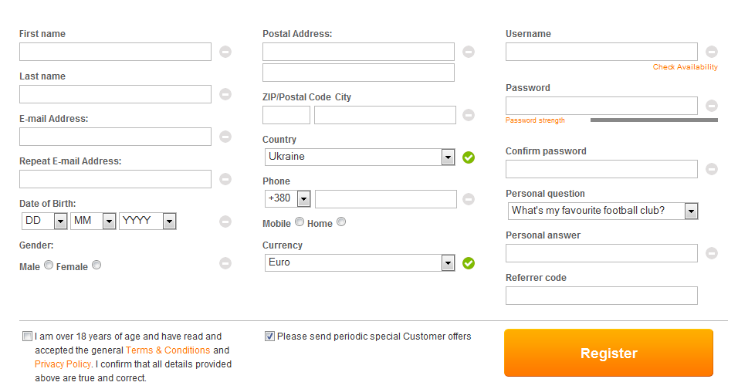
2. Как написать хороший тест кейс

Slide 26
3. Как написать хороший баг
Проверить, выполнены ли pre-conditions
Проверить правильность версии ПО
Баг нужно вносить, если он повторяется минимум дважды и все условия и предусловия проверены
Описание бага должно быть чётким
Шаги по воспроизведению багов должны быть чёткими
Шаги по воспроизведению багов должны быть чёткими

Slide 27

3. Как написать хороший баг
Если нужно в описании использовать точное значение поля – используйте его!
Давайте ссылки на функциональные спецификации, почтовую переписку, другие документы, которые подтвердят вашу правоту
Не судите о людях, которые разрабатывали функционал, в ключе «криворукий, безмозглый»
Прикладывайте скриншоты, видео
Заполняйте максимально все поля
Additional information:
http://bit.ly/TtWgb7
http://bit.ly/TtW8IL

Slide 28
Домашнее задание
1. Ознакомиться с примерами тестовой документации:
Внимательное изучение названий основных разделов функциональной спецификации
Внимательное изучение основных разделов тест – плана
Внимательное изучение структуры и контента отчёта о нагрузочном тестировании
Внимательное изучение стилистики написания тест кейсов согласно предоставленным примерам

Slide 29
Домашнее задание
2. Построить traceability matrix для заглавной страницы сайта https://www.portmone.com.ua/ Написать требования от бизнеса (придумать самостоятельно - BRD)
Написать функциональные требования (на основании BRD создать FRD)
Создать traceability matrix Имя файла – Portmone_[Name]_[Surname].xls Для написания требований в качестве примера используйте материалы http://www.cs.umd.edu/~atif/Teaching/Spring2010/Slides/3.pdf
3. Написать тест кейсы для форма регистрации
Придумать и написать требования
Написать тест хедеры – живая страница доступна по адресу https://en.expekt.com/register Внести их в traceability matrix
Написать тест кейсы (просмотрите примеры документации, как следует писать тест кейсы) Имя – Registration_Form-Expeсt_[Name]_[Surname].xls

Slide 30
Домашнее задание
3. Протестировать калькулятор
Скачать и установить последнюю версию Java (инструкции по установке: http://bit.ly/T3xK0h)
Запустить калькулятор (в архиве - calc.jar)
Написать Test Case Headers согласно требований – документ Requirements for Calculator.doc
Внести их в traceability matrix
Написать подробные тест кейсы
Протестировать и на отдельной странице Excel выписать все найденные проблемы
Имя файла – Test Execution Report_Name_Surname_Calc_[Name]_[Surname].xls

